Slide 1
Игры с детьми на кухне.
(возраст 3-4 года)
Воспитатель: Малышева А. Н.
МБДОУ ДС «Родничок»
г. Волгодонска

Slide 2
Готовим обед и не забываем поиграть с ребёнком. Не секрет, что значительную часть времени мамы проводят на кухне. Кухня может стать местом для задушевных, доверительных разговоров, для шуток и веселья. Кроме того, кухня – отличная школа, где малыш приобретает полезные навыки, знания. Разумеется, требуются особые меры предосторожности, чтобы защитить ребенка от ожогов, ударов током, отравлений и острых предметов. Но если вы позаботитесь о безопасности, то получите еще один шанс приятно и с пользой провести время.

Slide 3
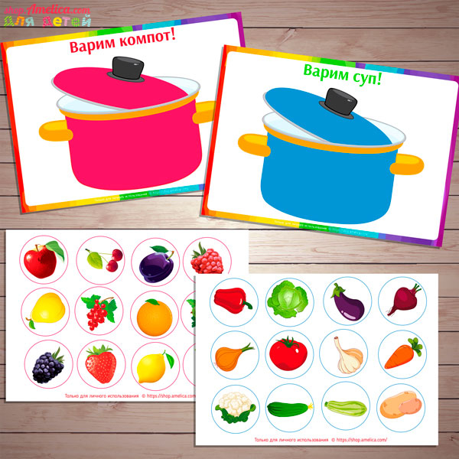
Покажите ребенку продукты, из которых вы собираетесь готовить обед или ужин. Пусть он перечислит те из них, в названии которых есть звук «р». если он затрудняется это сделать, помогите наводящими вопросами: «кар-р-р-тофель или капусту? Ар-р-р-буз или дыню? Пер-р-р-сики или бананы? Лук или огур-р-р-цы? Помидор-р-ры или баклажаны ?» А так же выбрать овощи для приготовления борща или фрукты для компота. Цель игры занятия: познакомить с понятиями « суп» и « компот», повторить с ребёнком названия овощей и фруктов, закрепить умение делить их на группы, развивать у ребёнка мелкую моторику пальцев рук, воспитывать интерес и усидчивость. Развивать словарный запас, память, речь. Оборудование: кастрюли для «компота» и «супа». Овощи и фрукты или их картинки.

Slide 4
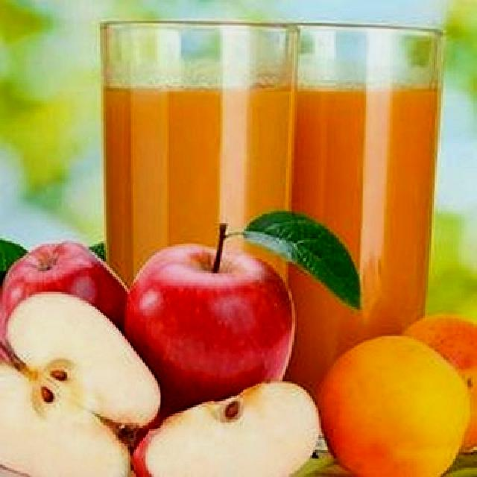
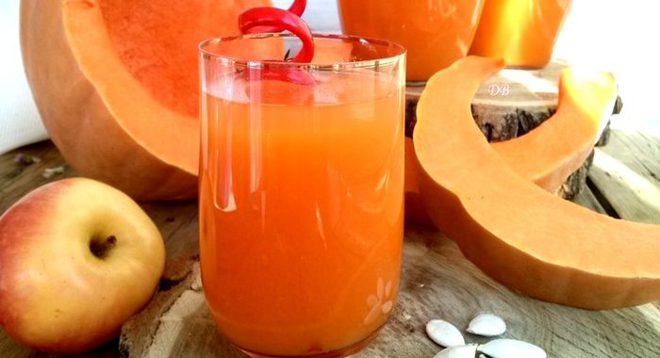
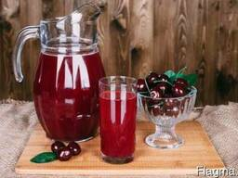
Какой сок получается из яблок (яблочный), груш (грушевый), слив (сливовый), вишни (вишневый), моркови, лимонов, апельсинов и так далее? И наоборот – из чего получается апельсиновый сок?

Slide 5
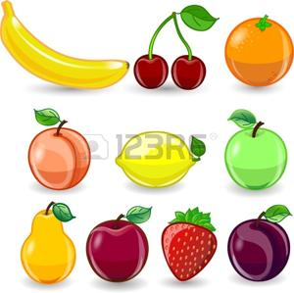
Пальчиковая гимнастика Фруктовая ладошка Этот пальчик - апельсин, Он, конечно, не один. Этот пальчик - слива, Вкусная, красивая. Этот пальчик - абрикос, Высоко на ветке рос. Этот пальчик - груша, Просит: «Ну-ка, скушай!» Этот пальчик - ананас, Поочередно разгибают пальчики из кулачка, начиная с большого. Фрукт для вас и для нас. Показывают ладошками вокруг и на себя.

Slide 6
Кухонная олимпиада Возраст: 4-7 лет. Количество игроков: 1-4. Подберите всевозможные емкости разных форм и размеров. Более старшим детям можно доверить чашки и банки. Малыши смогут поиграть с пустыми упаковками из-под сметаны и йогурта (только оторвите фольгу, чтобы они не порезались). В ходе соревнований надо выяснить, у какой емкости самый большой объем, т. е. в какую емкость воды входит больше, чем в другие. Дети сначала угадывают, а потом проверяют себя, наливая воду в емкости. Здесь потребуется емкость со шкалой для измерения объемов. Соревнования лучше проводить в раковине. Пусть дети попробуют не только назвать чемпиона- емкость, но и расставить емкости по убыванию объема, а затем проверить, правы они или нет.

Slide 7
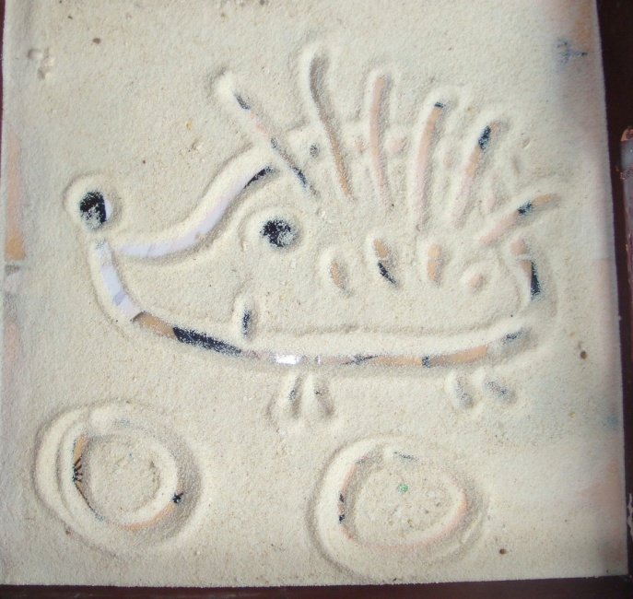
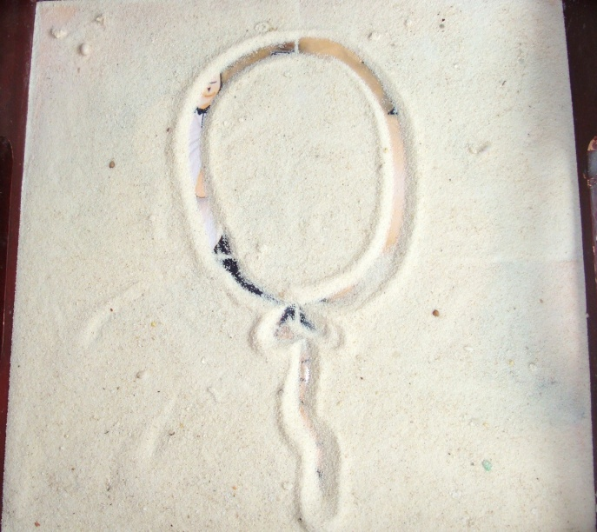
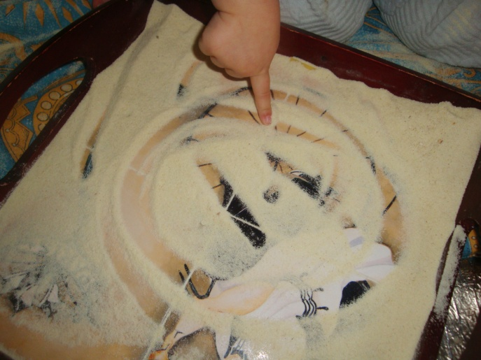
Для рисования на крупе нам понадобится поднос, либо любая другая ровная поверхность.
Насыпаем крупу на поднос и распределяем ее ровным слоем по всей плоскости.
Затем привлекаем внимание ребенка к крупе - рисуем простые рисунки,
которые могут заинтересовать малыша (утенка, кошечку и т.п.)
и предлагаем ему к Вам присоединиться. Для первого знакомства с крупой будет вполне достаточно,
если ребенок просто поэкспериментирует с крупой, лучше не предлагать ему нарисовать что-либо
определенное - мы закрепляем у ребенка позитивный опыт рисования,
похвалив его за обычные загогулины и линии, которые он нарисует.
Спустя несколько дней, когда ребенок освоится в новом занятии,
можно приниматься за более сложные задачи.
Чтобы легче было убирать манку, рассыпавшуюся после занятия, можно проводить игры
с крупой на покрывале, которое быстро чистится, если стряхнуть его над ванной.

Slide 8
КАЖДОЙ КРУПЕ И КАЖДОМУ МАКАРОННОМУ ИЗДЕЛИЮ СВОЕ МЕСТО
Начинать можно с достаточно объемных макаронных изделий, а потом перейти к крупам. Смешиваем несколько видов и просим ребенка разобрать по видам в баночки. Если собрать вместе 2-х и более детей, можно посоревноваться на скорость. Лучшей «Золушке» можно выдать приз. Источник: instagram@anastasia_dikushina_
КАШЕВАРЫ Создаем имитацию варки каш. Просто ставим перед ребенком прозрачную емкость с водой и просим сварить кашу (насыпать крупу). Далее мешаем ложечкой и наблюдаем за движениями крупы. Так же можно поступить и с макаронными изделиями.
ИГРАЕМ В ПРОДАВЦА Ребенка просим насыпать покупателям из общей коробочки на каждую тарелочку. Можно предлагать ребенку разную крупу и разные по размеру ложечки для пересыпания. Если ребенок уже умеет считать, можно попросить положить вам в какую-то емкость определенное количество макаронных.
Источник: https://www.moirebenok.ua/toddler/razvitie-toddler/razvivayushchie-igry-s-krupami-i-makaronami-top-9/ Мой ребенок — онлайн журнал для современных родителей: беременность, роды, развитие ребенка.
РАСКОПКИ
В крупе прячем цельные игрушки из киндер-сюрприза. Просим ребенка раскопать их одним пальчиком или маленькой ложечкой.

Slide 9
АРХИТЕКТОРЫ Из крупных макаронных изделий и клея сооружаем домики, башни, гаражи, мосты. Предварительно некоторые изделия можно покрасить. И помните, что игры с крупами и макаронами требуют постоянно присутствия родителей рядом с малышом. Это не позволит ребенку съесть их или засунуть в рот, нос, ушко. Интернет ресурсы: http://www.kirov.spb.ru/dou/46/index.php?option=com_content&view=article&id=189%3A2015-01-07-14-51-50&catid=32%3A2013-10-13-19-06-31&Itemid=24 https://allyslide.com/presentation/-d0-9f-d1-80-d0-b0-d0-ba-d1-82-d0-b8-d0-ba-d1-83-d0-bc--d0-b4-d0-bb-d1-8f--d1-80-d0-be-d0-b4-d0-b8-d1-82-d0-b5-d0-bb-d0-b5-d0-b9 https://www.moirebenok.ua/toddler/razvitie-toddler/razvivayushchie-igry-s-krupami-i-makaronami-top-9/ Мой ребенок — онлайн журнал для современных родителей: беременность, роды, развитие ребенка

